Slide 1
PROYECTO API-REST
MARCO DAVID MARTÍN BERNABÉU

Slide 2
Indice
Presentacion de las Entidades
Repositorys y Services
Controllers
Pruebas con Postman
Tests de creación de las entidades

Slide 3
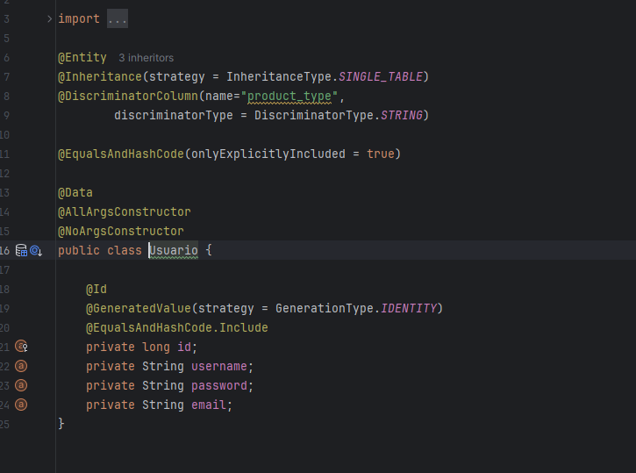
Presentacion de las Entidades
Usuario
(Padre)
@Inheritance
@DiscriminatorColumn

Slide 4
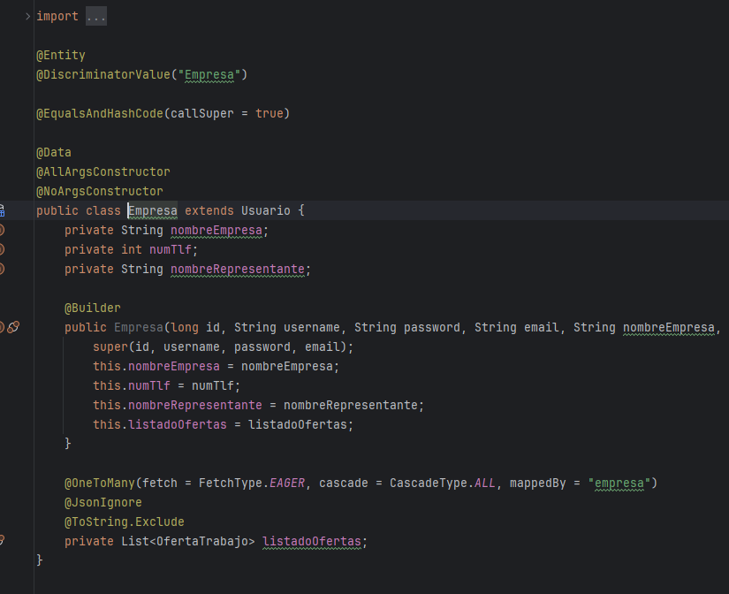
Hijos de Usuario
Empresa
@DiscriminatorValue
Relacion @OneToMany
con OfertaTrabajo

Slide 5
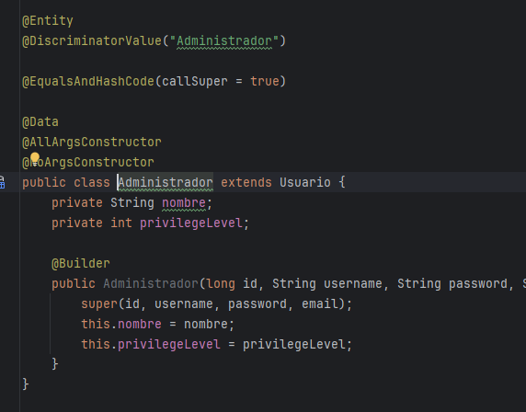
Hijos de Usuario
Administrador

Slide 6
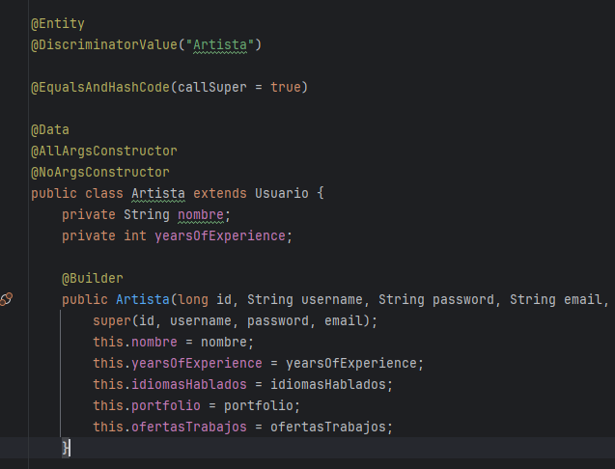
Hijos de Usuario
Artista

Slide 7
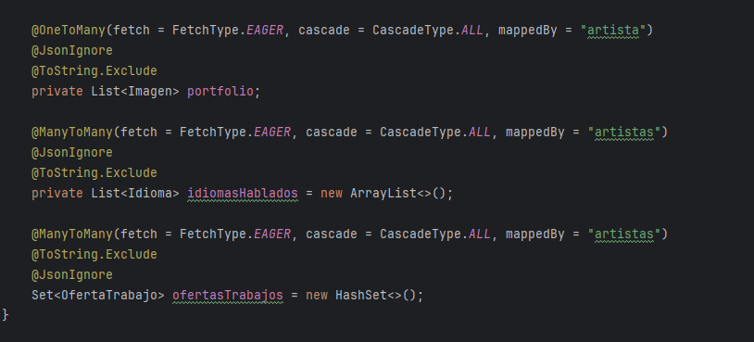
Relaciones Artista
@OneToMany
Con Portfolio<Imagenes>
@ManyToMany
Con idiomasHablados<Idioma>
@ManyToMany
Con OfertasTrabajos<OfertaTrabajo>

Slide 8
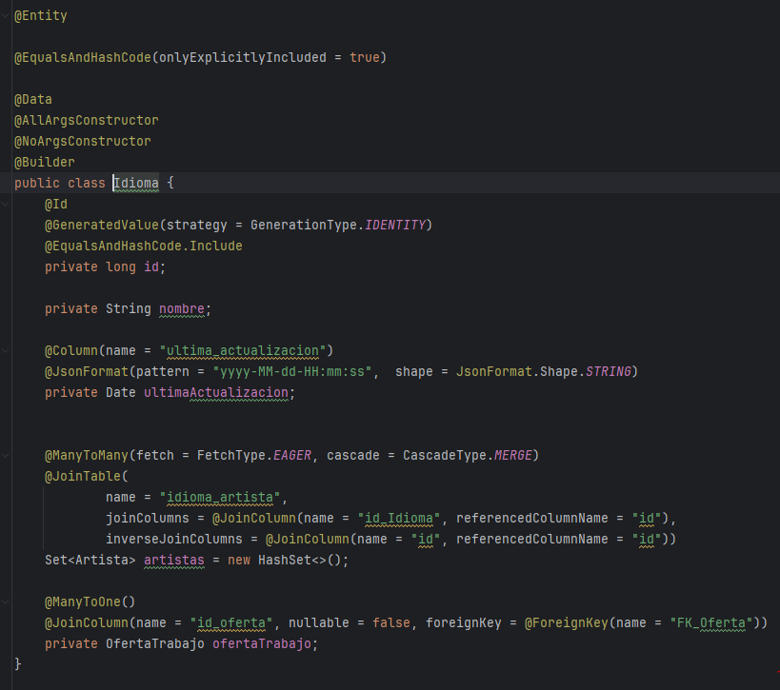
Idioma
@ManyToMany
@JoinTable Set<Artista>
CascadeType.Merge
Al tener Artistas, cuando se crea esta
lista puede dar problemas de persistencia,
Por eso usamos Merge, genera las
persistencias y luego las usa.
@ManyToOne
@JoinColumn OfertaTrabajo

Slide 9
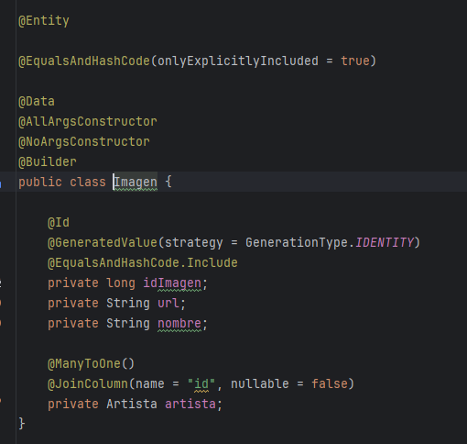
Imagen
@ManyToOne
Con Artista

Slide 10
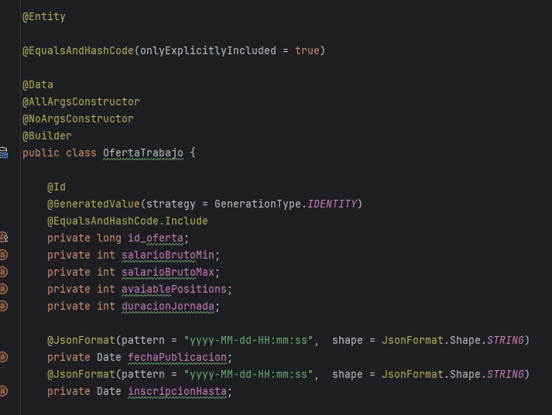
OfertaTrabajo

Slide 11
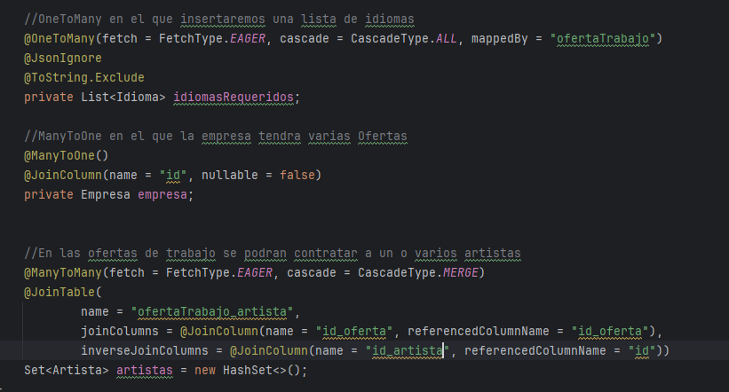
Relaciones OfertaTrabajo
@OneToMany
List<Idioma> IdiomasRequeridos
@ManyToOne
Con Empresa
@ManyToMany
CascadeType.Merge
Set<Artista> Artistas

Slide 12
Repository y Services

Slide 13
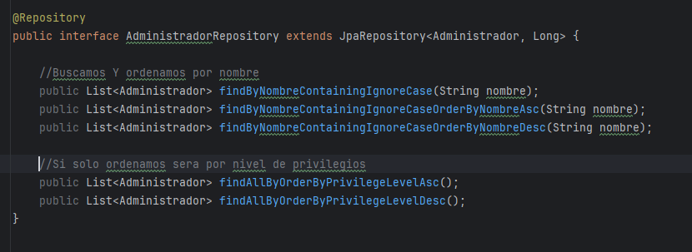
Repository Administrador

Slide 14
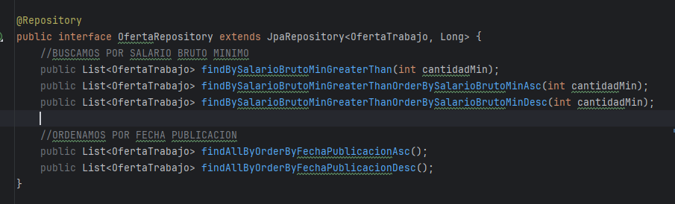
Repository OfertaTrabajo

Slide 15
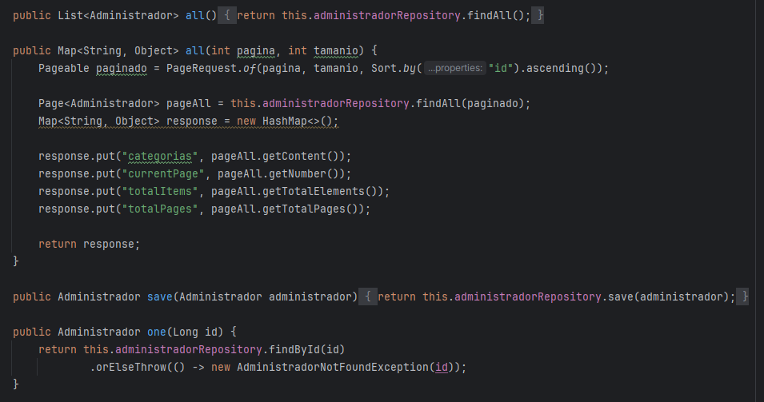
Service Administrador

Slide 16
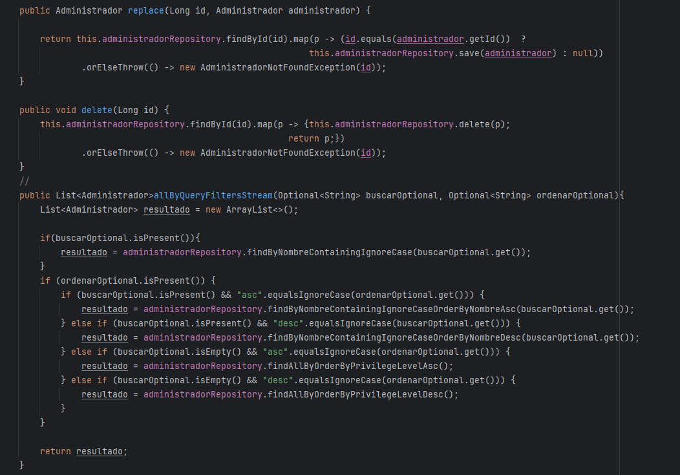
Service Administrador

Slide 17
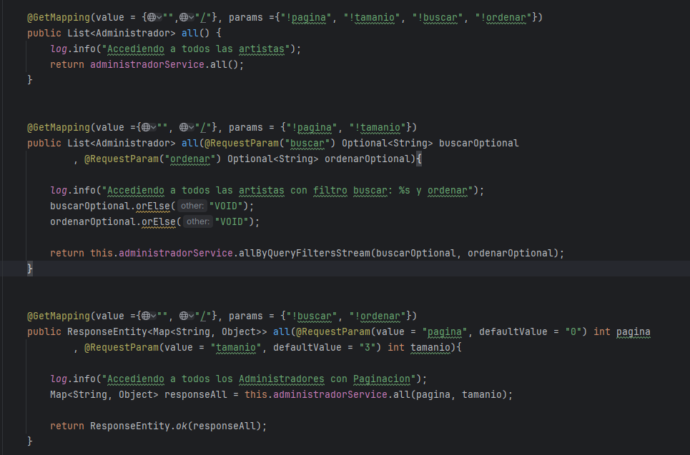
Controller Administrador

Slide 18
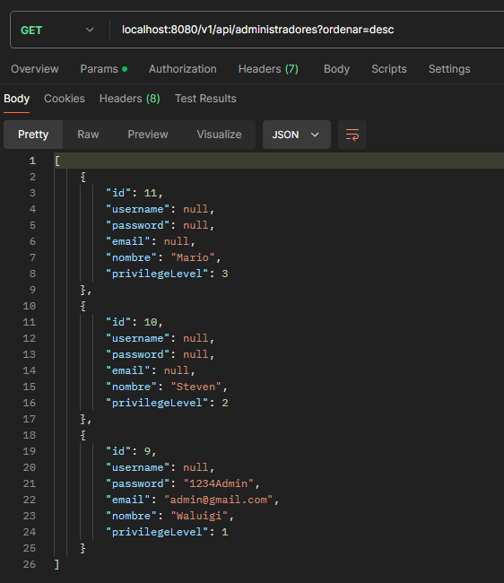
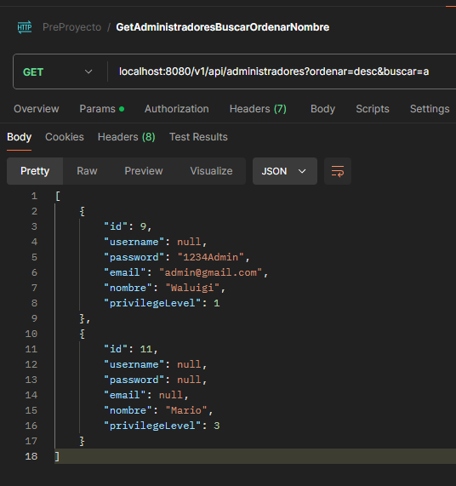
Pruebas Postman Administrador

Slide 19
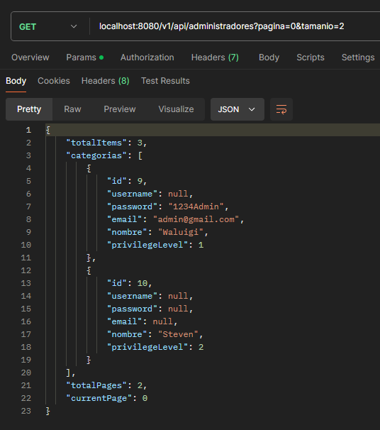
Pruebas Postman Administrador
Prueba de Paginacion

Slide 20
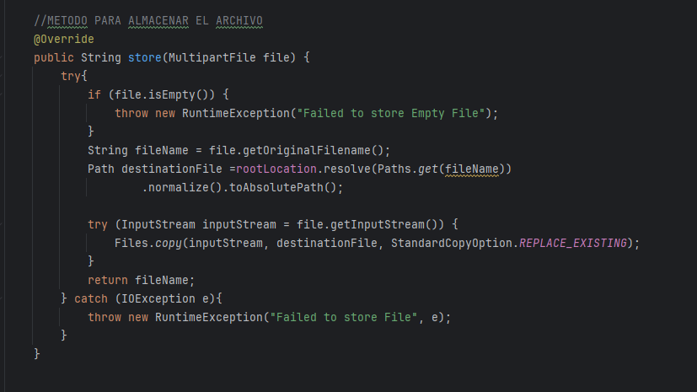
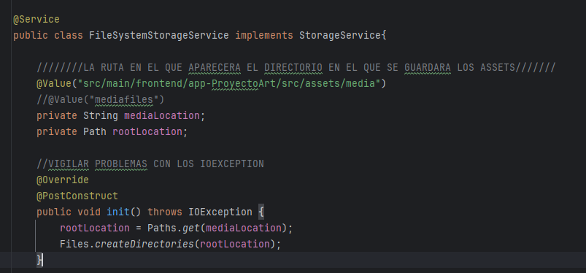
Subida de Archivos

Slide 21
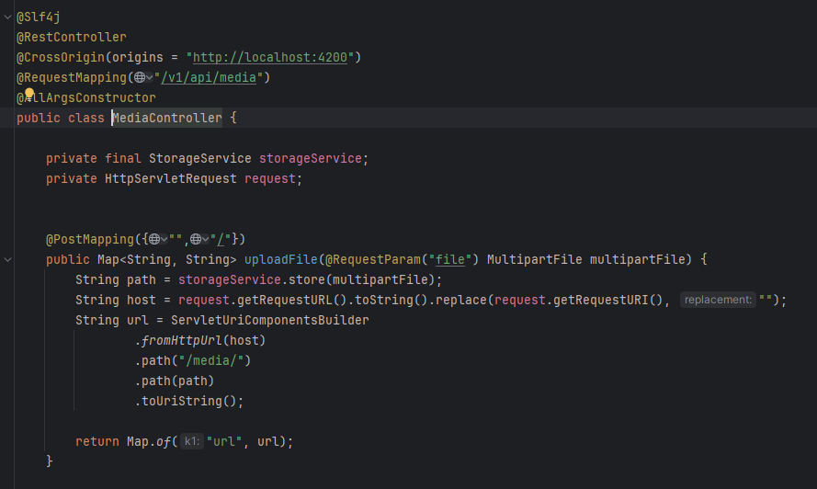
Subida de Archivos

Slide 22
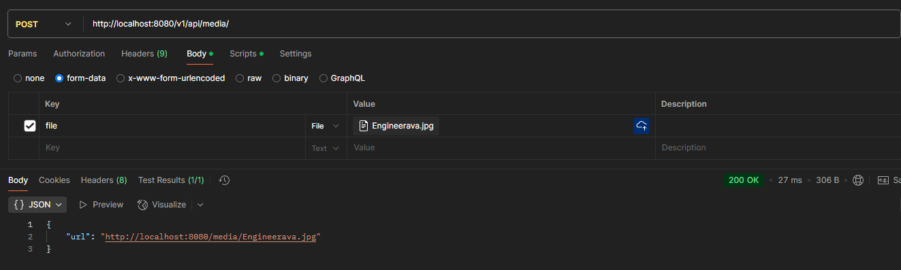
Subida de Archivos
Postman al rescate

Slide 23
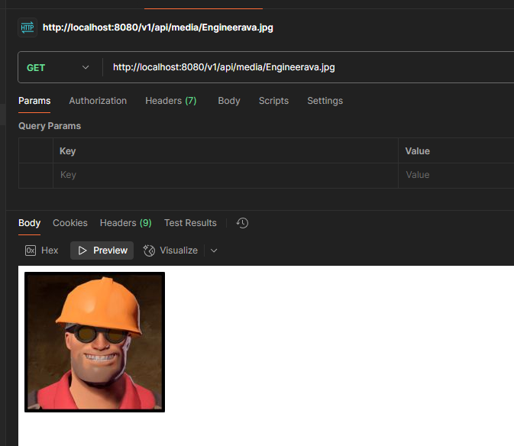
Subida de Archivos

Slide 24
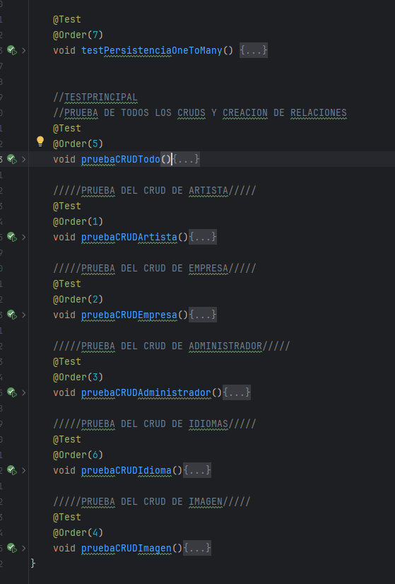
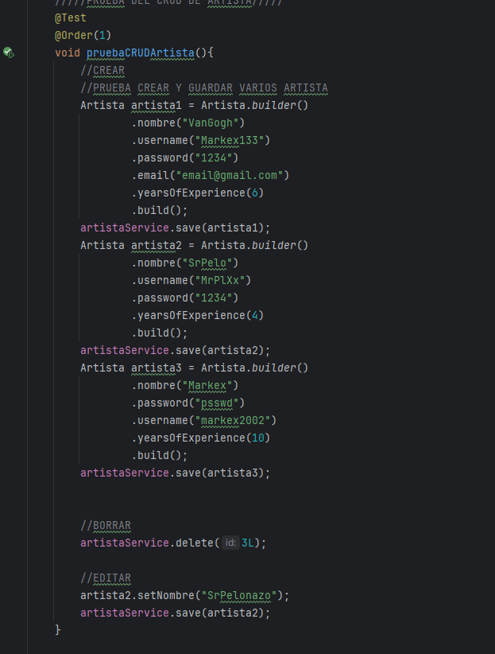
Tests CRUD de entidades
@TestMethodOrder

Slide 25
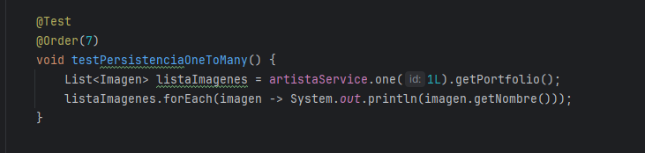
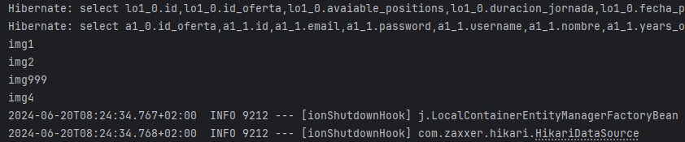
Prueba de Comprobacion @OneToMany

Slide 26
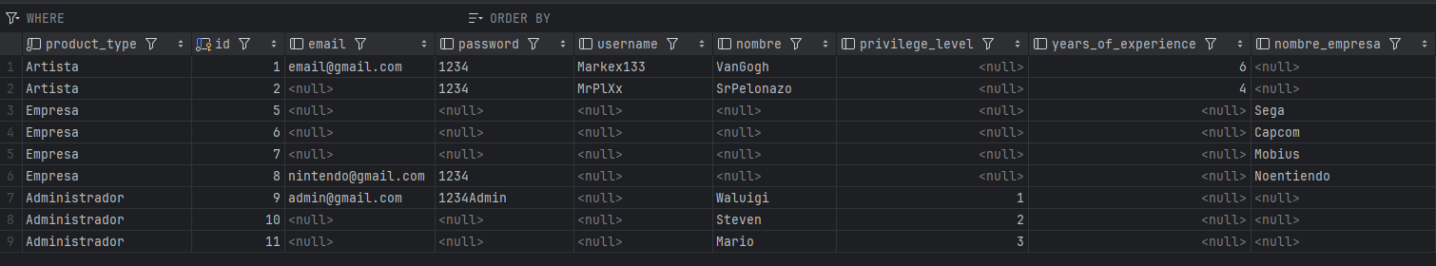
Resultado en base de Datos
Usuario => Artista, Empresa y Administrador

Slide 27
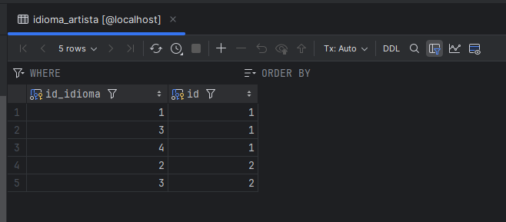
Tabla de Relacion ManyToMany

Slide 28
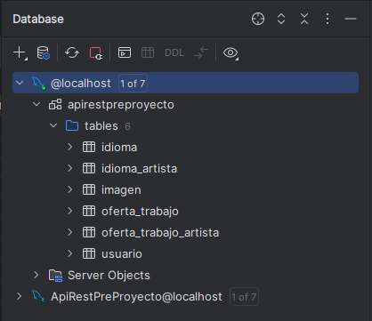
Base de Datos

Slide 29
PROYECTO API-REST
MARCO DAVID MARTÍN BERNABÉU

